Slide 1
Wat doet een kindercoach eigenlijk?
Een PowerPoint presentatie van Miranda Berkers
Eigenaar van Hannah Kindercoach praktijk.

Slide 2
Kind in zijn kracht zetten.

Slide 3
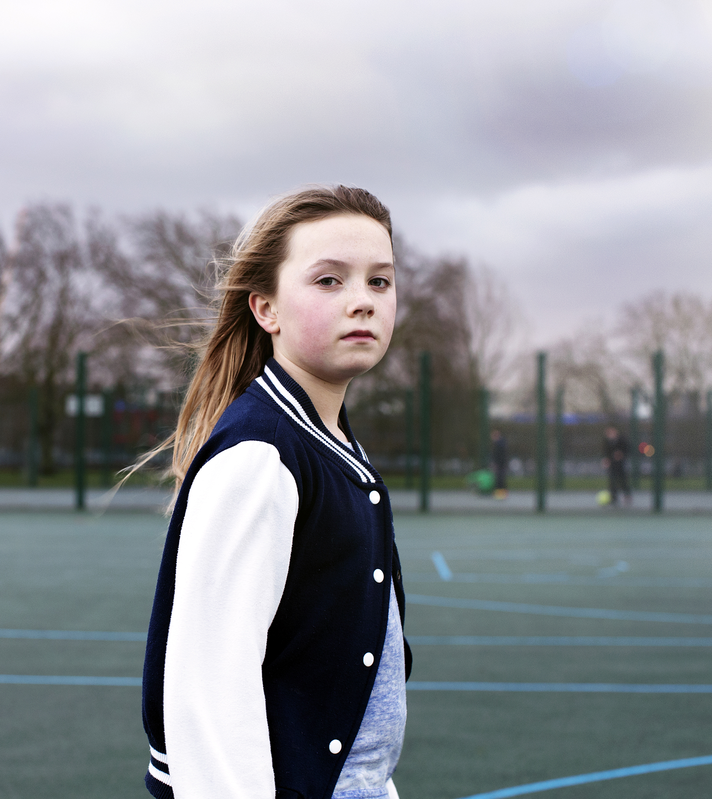
Kinderen die, om welke reden dan ook, vastlopen.
Een kindercoach kan inzicht geven in hun gevoelens en hoe daar mee om te gaan.
Een kindercoach kan vanuit het kind “vertalen” naar ouders, maar ook naar leerkracht of pedagogisch medewerkers.

Slide 5
Hoe gaat dat dan?

Slide 6
Methodieken
Gesprekken
Spelletjes
Boeken
Poppen
Tekenen
Coachkaarten
Wandelen
Inzicht geven
Familieopstelling
Creativiteit
Wat bij de situatie en het kind past.
De juiste vragen stellen.
Goed luisteren.
Geen oordeel.
Het kind staat centraal.
Het kind heeft de oplossing in zich.

Slide 7
En wat is de rol van de ouders?
Ouders worden bij het hele traject betrokken. Voor ouders is het namelijk erg belangrijk om te weten wat er in het kind omgaat zodat ze daar op een goede manier op in kunnen spelen. Er zal dan ook, zodra ik dat nodig vind, een tussentijdse evaluatie met de ouders zijn. Hierbij vind ik het belangrijk om het vertrouwen van het kind niet te schenden; ik zal het kind daarom ook altijd betrekken bij de evaluatie.
Verder heeft elk kind een schriftje waarin geschreven wordt wat we gedaan hebben. Hierbij zal het kind zelf na elke sessie een smiley sticker plakken om te laten zien hoe zij het ervaren hebben. Dit schriftje zal het kind zelf op de laatste sessie met de ouders bespreken.

Slide 8
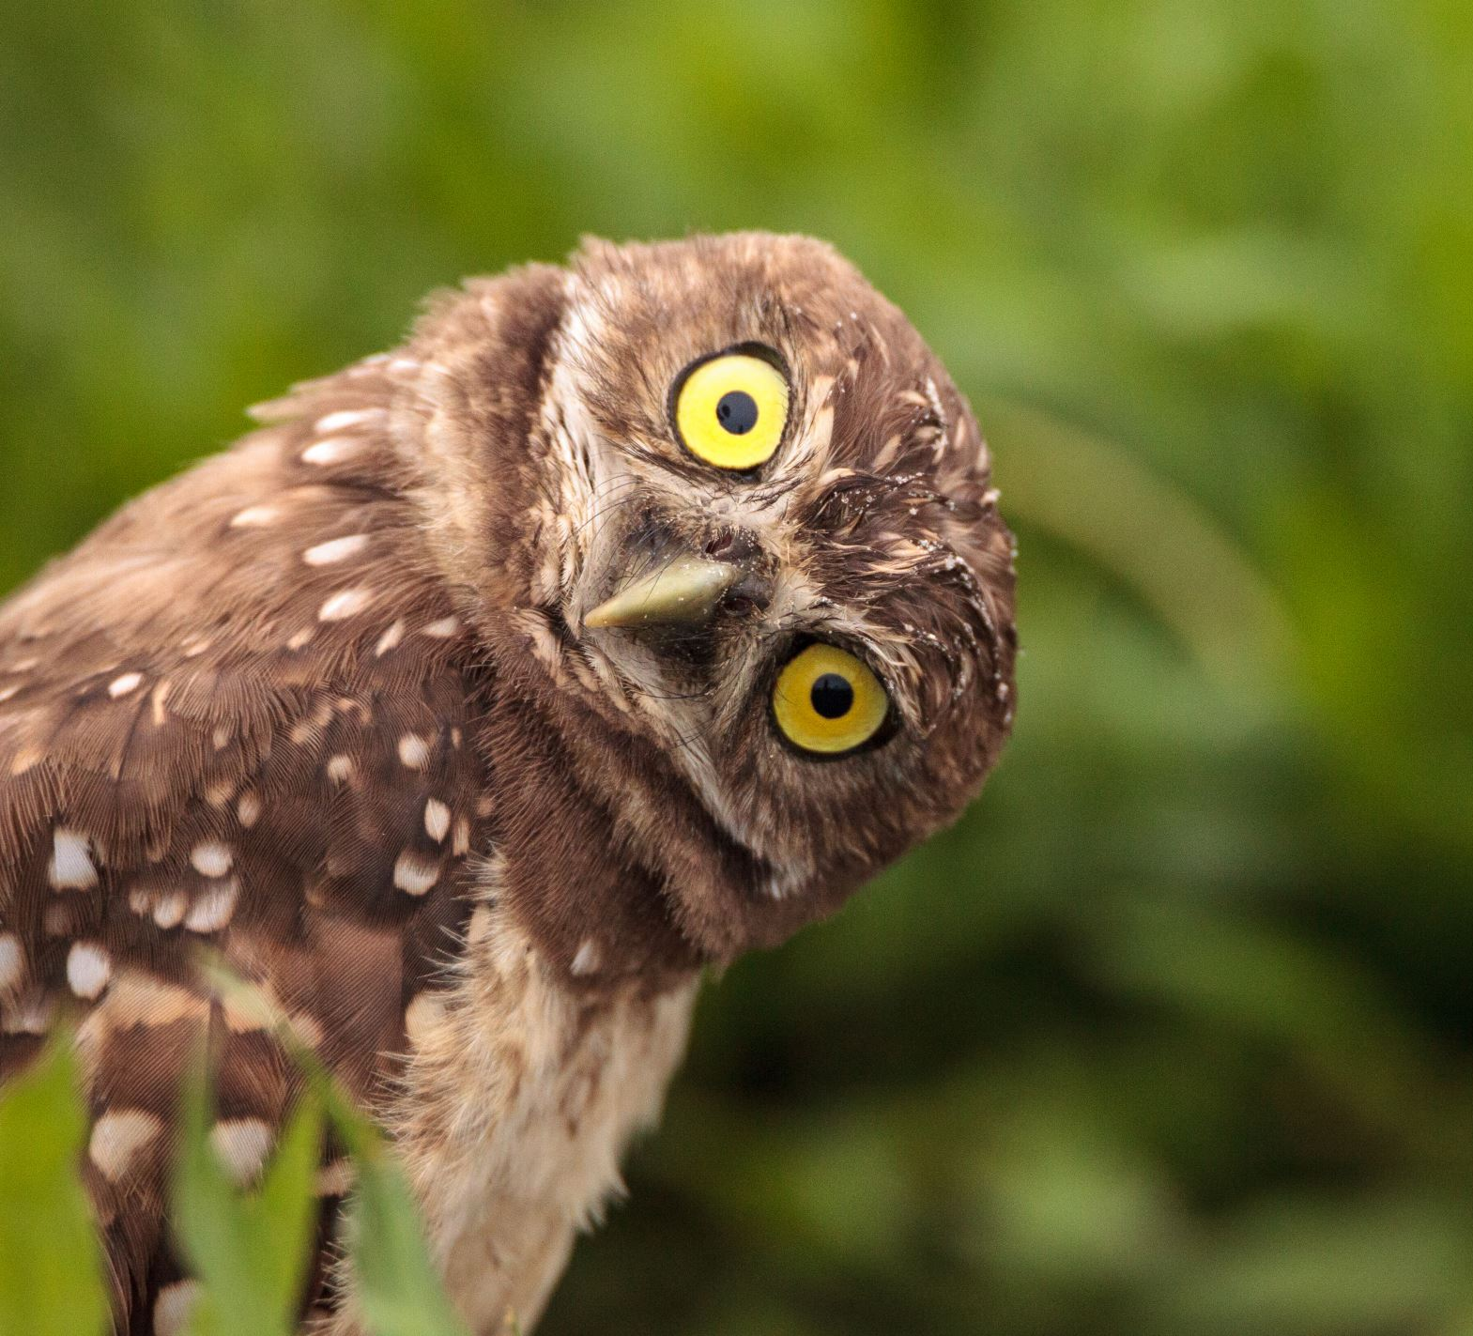
Waar gebeurT dat coachen?

Slide 9
Op school, kinderopvang of BSO.
Loopt het kind vast op school, kinderopvang of BSO? Als kindercoach kan ik meekijken waar tegenaan gelopen wordt. Ik ga in gesprek met het kind en met de mentor en/of de pedagogisch medewerker van het kind. Samen kijken we naar wat er aan de hand is. Hierbij kijk ik naar wat de behoeftes van het kind zijn en naar wat de behoeftes van de school of kinderopvang zijn. Wat het gezamenlijk doel is en welke mogelijkheden er zijn dit doel te bereiken. Zodra een kind zich veilig voelt op school of kinderopvang is er weer ruimte voor een kind om zich goed te kunnen ontwikkelen.

Slide 10
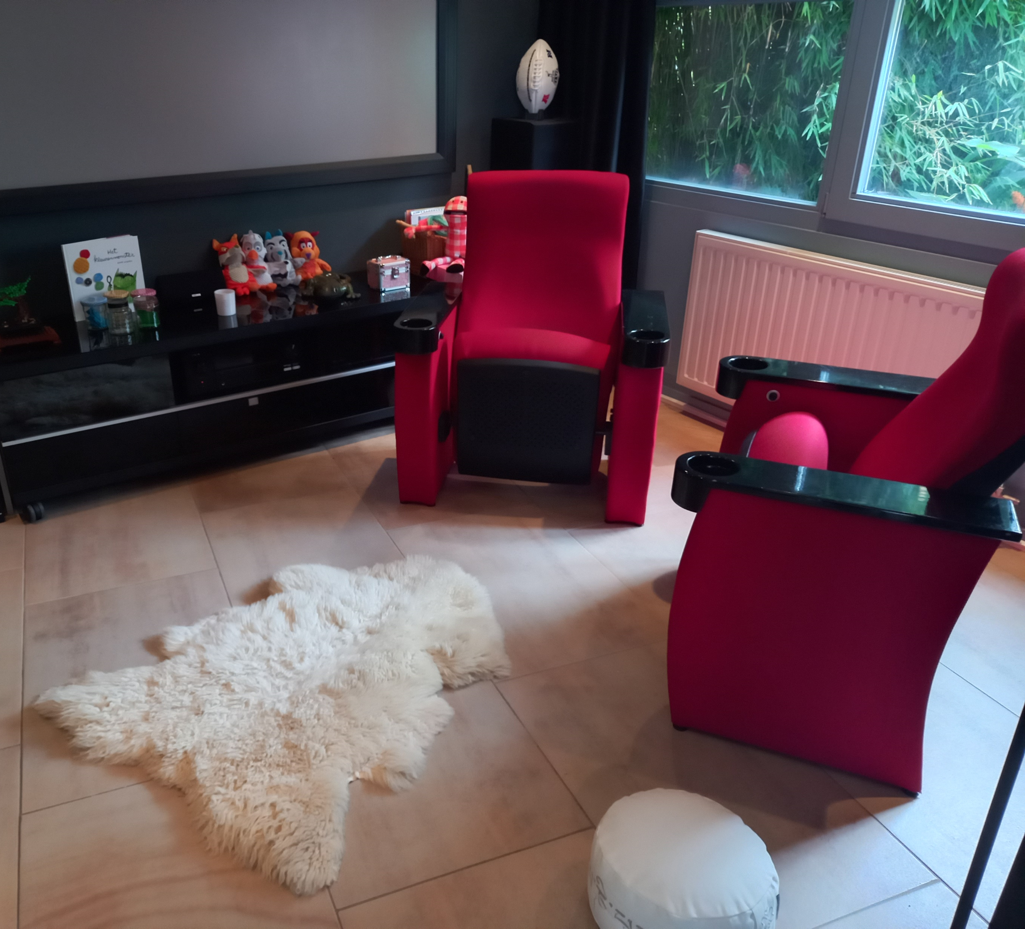
Praktijkruimte
Ik heb een praktijkruimte aan huis op de Zandbergstraat in Valkenswaard.
Op donderdag en vrijdag heb ik de beschikking over een praktijkruimte in het medisch centrum Aalsterweg in Eindhoven.

Slide 11
Aan huis
Voor sommige kinderen kan het fijn zijn om in hun eigen vertrouwde omgeving een coaching sessie te volgen. Dit legt de drempel een stuk lager. Ik wil graag dat een kind zich op zijn/haar gemak voelt op een manier die bij ze past. Dit kan ook in het begin aan huis zijn en later in de praktijk of in de natuur.

Slide 12
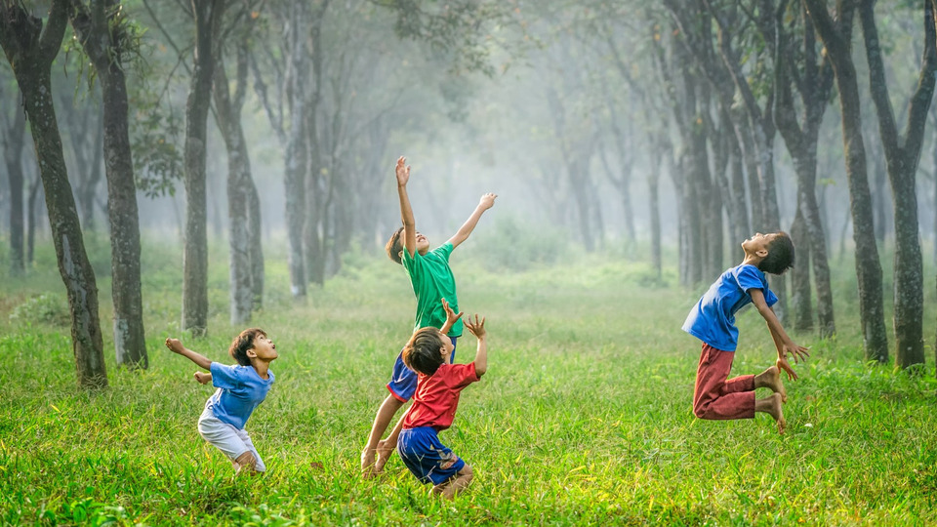
In de Natuur
In de natuur coachen wordt door kinderen vaak als minder gedwongen ervaren. Spelenderwijs en met methodieken die voor in de natuur bedoeld zijn kunnen de kinderen op een ontspannen manier inzichten en handvatten krijgen waarmee ze zelf aan de slag kunnen.
Tijdens het wandelen kunnen gesprekken vaak een diepgaander niveau bereiken. Doordat je elkaar niet rechtstreeks aankijkt “durf” je vaak iets meer te zeggen en trap je minder snel op de rem.
Voor kinderen die prikkelgevoelig zijn brengt de natuur rust met zich mee. En moeten ze even wat energie kwijt dan is daar alle ruimte voor.

Slide 13
Als we ons doel bereikt hebben.
Als we samen op een punt zijn gekomen dat we ons doel bereikt hebben dan sluiten we feestelijk af. Het kind heeft namelijk hard aan zichzelf gewerkt om inzicht te krijgen en dat mag gevierd worden. Ouders worden de laatste sessie uitgenodigd om het coach traject feestelijk af te sluiten. Elk kind heeft een schriftje waarin staat wat er elke sessie is gedaan. Deze laatste sessie vertellen kinderen zelf aan de ouders wat ze allemaal gedaan hebben en wat ze daarvan vonden.

